Slide 1
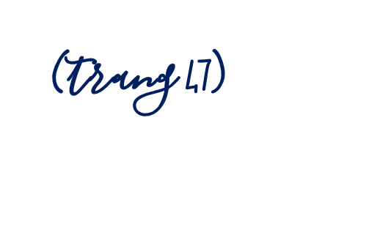

Slide 4
- Biết được nguồn thu cho khoản tiết kiệm cá nhân và lập được chi tiêu số tiền tiết kiệm.
- Lựa chọn mua các món đồ phù hợp với nhu cầu của bản thân và số tiền mình có..
- Biết vận dụng bài học vào thực tiễn cuộc sống.

Slide 6
1. Chia sẻ với bạn về nguồn tiết kiệm của em.

Slide 7
Kể về những nguồn tiền em có được?
Gợi ý
Tiền mừng tuổi
Tiền bán giấy vụn
Tiền ông bà cho
...

Slide 8
Chia sẻ về việc sử dụng tiền tiết kiệm của em.

Slide 9
2. Lập kế hoạch sử dụng tiền tiết kiệm
Kế hoạch sử dụng tiền tiết kiệm:
- Ghi số tiền tiết kiệm
- Ghi món đồ muốn mua

Slide 10
Dựa trên bảng kế hoạch sử dụng tiền tiết kiệm và lập kế hoạch chi tiêu:
Món đồ em cần mua | Giá tiền món đồ ở cửa hàng gần nhà | Giá tiền món đồ ở chợ gần nhà | ...

Slide 12
Thực hành chi tiêu tiết kiệm khi mua sắm.

Slide 13
Ôn lại bài cũ
Chuẩn bị bài mới

